Slide 1

Гарри Поттер и информатика

Slide 2

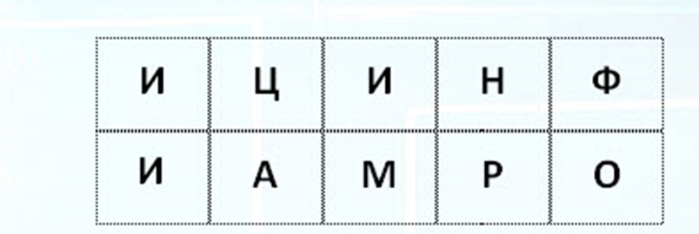

Slide 3
ПЕРЕДАЧА ИНФОРМАЦИИ

Slide 4
Схема передачи информации
Информационный канал
Источник информации
Приёмник информации
тот, кто передаёт информацию
органы чувств человека
телефон
телевизор
компьютер и т.д.
тот, кто получает информацию

Slide 5

Задание: Назовите источники и приёмники информации в каждом приведённом примере:
1.
Источник
Приёмник
2.
Источник
Приёмники
3.
Источники
Приёмник
4.
Источник-приёмник
Приёмник-источник

Slide 6
Передача информации
Информационный канал
Источник информации
Приёмник информации

Slide 7
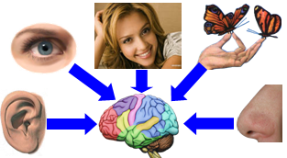

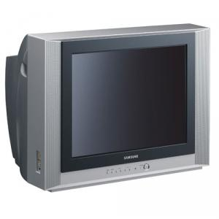
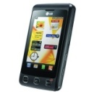
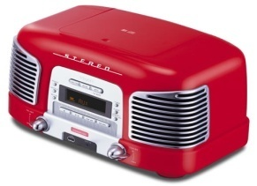
Информационные каналы
Информационные каналы могут быть биологическими и техническими:
Органы чувств человека выполняют роль биологических информационных каналов.
Сигналы несут информацию от органов чувств к мозгу.
Техническими информационными каналами являются телефон, радио, телевидение, компьютерные сети, с помощью которых люди обмениваются информацией.

Slide 8
Передача информации
Информационный канал
Источник информации
Приёмник информации
Технические
Биологические

Slide 9
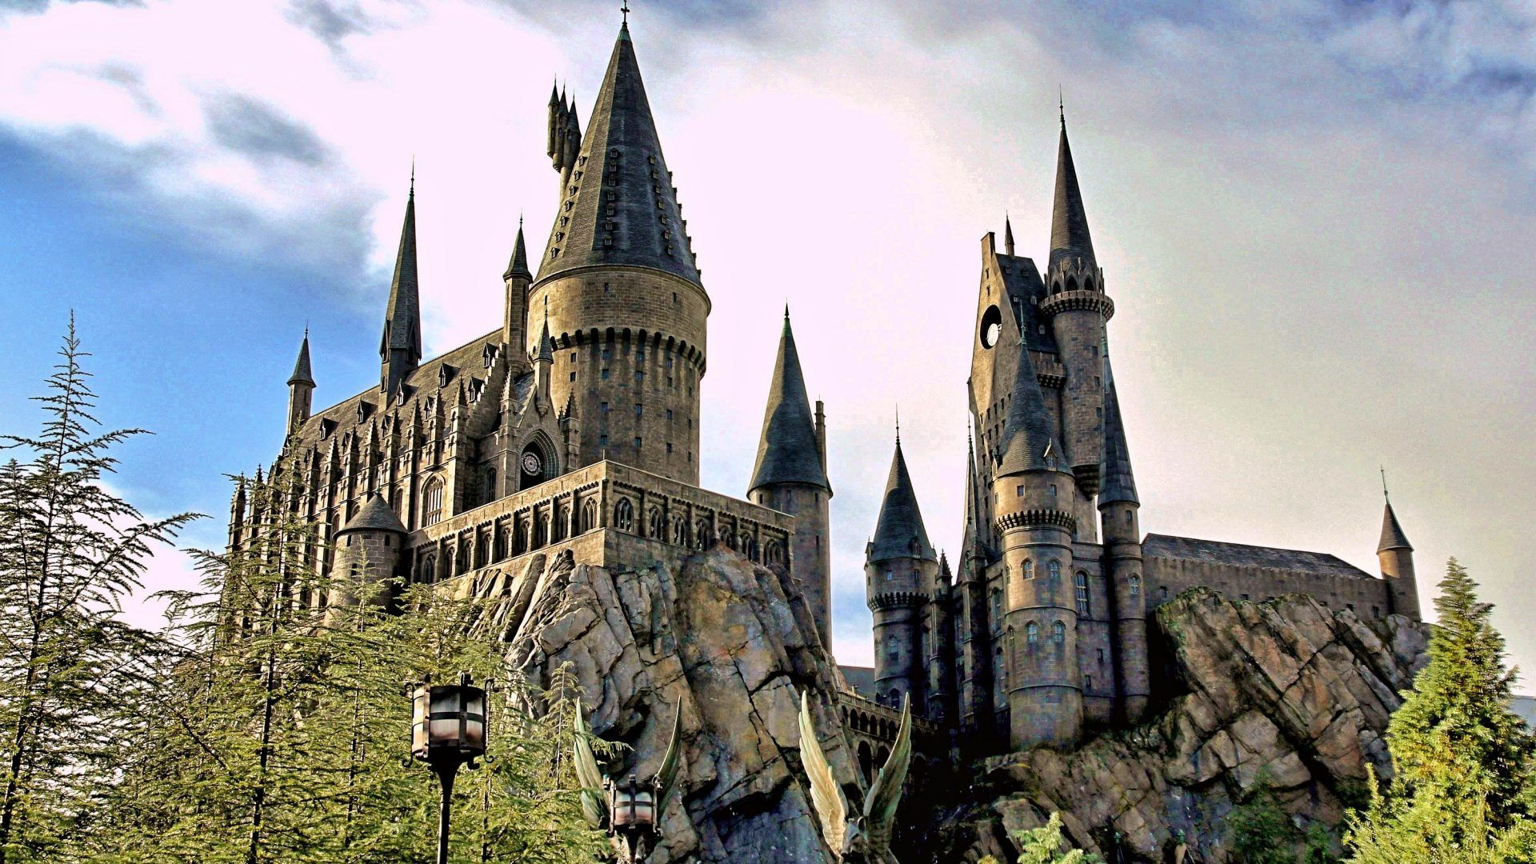



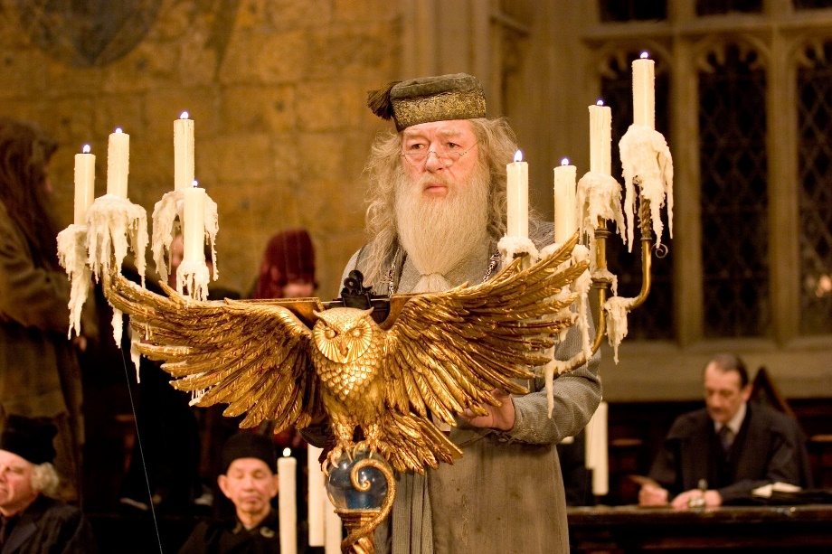

Slide 10

Электронная тетрадь
Упр. №52-56

Slide 11

Помехи при передаче информации
помехи
Источник
информации
Информационный канал
Приемник
информации
Помехи при передаче информации :
искажение звука в телефоне,
шум, влияющий на работу радиоприёмника,
искажение или затемнение изображения в телевизоре,
ошибки при передаче по телеграфу.
В результате, передаваемая информация может быть потеряна или искажена.

Slide 12
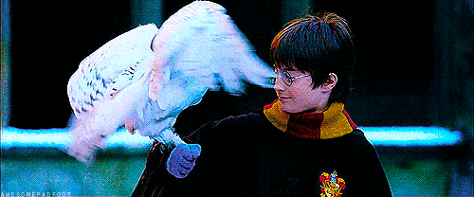

Slide 13



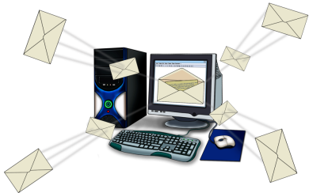
Электронная почта – это удобное и надёжное средство общения, при котором письмо в любой конец света доходит за несколько секунд.

Slide 14

Электронная почта
Электронная почта – это система обмена сообщениями (письмами) с помощью компьютерных сетей.
Любой пользователь может завести свой бесплатный электронный почтовый ящик.
Адрес электронной почты:
корреспондент@сервер
Условное имя корреспондента
@
Адрес сервера, на котором зарегистрирован почтовый ящик
ЭТ

Slide 15


Электронная почта
Электронное письмо может содержать тексты, изображения, звуки и видеоинформацию.

Slide 16
Домашнее задание
§ 6
Создать на сервере mail.ru почтовый ящик и написать письмо
Кому: inf-mgd-20@mail.ru
Тема: информатика
Текст письма: Фамилия Имя класс

Slide 17

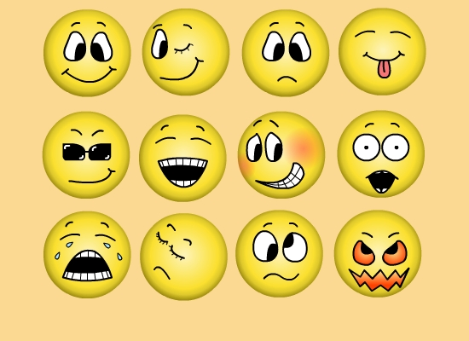

Какие сведения вы храните в своей записной книжке? Как можно назвать записную книжку с точки зрения хранения информации?
Перечислите достоинства и недостатки хранения информации в оперативной и долговременной памяти.
Объясните своими словами, что такое носитель информации. Какие носители информации вам известны? Каким носителем информации вы пользуетесь чаще всего?

Slide 18

Практическое задание
:-) — улыбка ;-) — подмигивание 8-) — очки 😎
:D — смех 😀
:'( — плач 😥
:-( — грусть :-P — язык 😋 :-| — равнодушие 😑

Slide 19
Гарри Поттер и информатика

